Slide 1

СНІД.
Ти повинен це знати
Виконала учениця 6 класу гімназії
Голощук Дарія

Slide 2

Що таке СНІД?
СНІД – це синдром набутого імунодефіциту, одне з найпоширеніших захворювань на Землі. СНІД / ВІЛ був виявлений в Монтані в 1983 р. і Гало в 1984 р. і в 1983 році було встановлено причину СНІДУ. СНІД спричиняється інфікуванням ВІЛ - вірусом імунодефіциту людини..

Slide 3
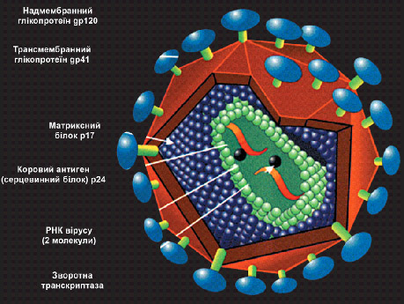
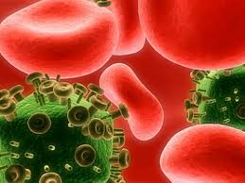
Дія ВІЛ-інфекції на організм
Механізм дії вірусу такий: потрапляючи в організм, ВІЛ вражає певну категорію клітин, які мають на поверхні так звані CD4-рецептори. До них належать імунні клітини: Т-лімфоцити та макрофаги, а також клітини мікроглії, які належать до нервової тканини. Основний ефект вірусу виявляється на стадії СНІДу та полягає в тому, що імунна система стає слабшою, тобто розвивається імунодефіцит: людина стає вразливою до багатьох інфекцій, які називають опортуністичними (супутніми). До опортуністичних інфекцій належать: пневмоцистна пневмонія, туберкульоз, кандідоз, оперізуючий лишай та ін.

Slide 4
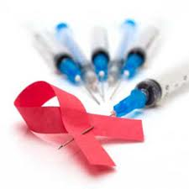

Шляхи передачі ВІЛ- інфекції
Статевий: статевий шлях – при незахищеному (без презерватива) статевому акті з людиною, що уражена ВІЛ.
Паратеральний : через кров – при повторному використанні без відповідної обробки інструментів для ін’єкцій (шприци, голки), при переливанні крові, пораненні забрудненими зараженою кров'ю предметами.
Від метері до дитини : від матері, зараженої ВІЛ, дитині підчас вагітності, пологів, або годування грудьми.
Вірус не може передаватися через: слину, сльози, сечу, піт, укуси комах, поцілунки, потиск руки, користування спільним посудом.

Slide 6
Як проявляється СНІД?
Які симптоми має ця хвороба?
Симптоми СНІДУ у дорослих діагностуються лише при наявності принаймні двох серйозних симптомів у поєднанні з хоч би одним незначним при відсутності відомих причин імунодефіциту (зниження кількості лейкоцитів та лімфоцитів).
Серйозні симптоми:
1.зменшення маси тіла на 10 % і більше протягом місяця без причини ;
2. хронічна діарея тривалістю більше ніж місяць;
3 лихоманка тривалістю більше як місяць( перемінна чи постійна) .
Незначні симптоми:
4. постійний кашель більш , як місяць;
5. дерматит на великій ділянці тіла ;
6. незникаючий герпес у різних тіла , з часом прогресуючий;
7. грибкові ураження порожнинини рота і глотка;
8. збільшення лімфоуздів відразу у кількох місцях 0( лімфоденапатія )

Slide 7
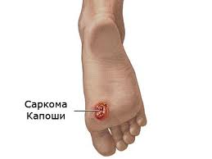
Саркома Капоші
У хворих на СНІД виникає так звана СНІД – асоційована саркома Капоші , вона характеризується наявністю великої кількості пухлин і виразок по шкірі , на слизових та внутрішніх органах ( виявляються при ренгені) , швидко прогресуюча і виникає у людей молодше 40 років .
Волосиста лейкоплакія – як досліджено , зустрічається лише у хворих на СНІД. Хвороба проявляється у вигляді білих бородавчатих висипів на бічних поверхнях язика та щоках із середини.

Slide 8
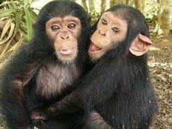
В яких випадках розвивається імунодефіцит без участі ВІЛ? Чи існує СНІД у тварин?
Активно розвивається імунодефіцит без участі ВІЛ при опроміненні, при довготривалій терапії хіміопрепаратами у онкохворих , при трансплантації органів та при нервових враженнях організму( не психічних). Імунодефіцит проявляється у загальному зниженні кількості лейкоцитів , яке ніколи не супроводжується зміною лейкоцитарної формули.
В тварин СНІД поки що не виявлений. Його прослідкували лише у людей і мавп , причому віруси мавп’ячого і людського СНІДУ дуже схожі між собою. Взагалі звірі не є носіями ВІЛ. Домашні тварини: собаки, коти чи морські свинки, дикі тварини: лисиці, білки та інші, комахи: воші чи комарі — не переносять ВІЛ. Цей вірус не існує в жодному з інших організмів поза людським і мавп’ячим.

Slide 9
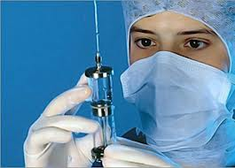
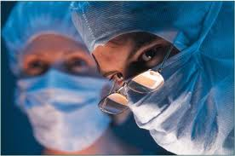
Як виявляють ВІЛ спеціалісти?
Для того , щоб виявити ВІЛ, у хворих на СНІД беруть кров і із клітин крові виділяють вірус. Цей отриманий вірус використовують як антиген у тестах. Що це означає? Беруть кров у підозрюваного на СНІД. Із неї отримують сироватку , у яку додають антиген ( вірус). Якщо антитіла є , то їх взаємодія проявляється у вигляді кольорової реакції ( зміна кольору сироватки). Якщо тест підтвердив наявність ВІЛ ( позитивна реакція) то обов’язково проводять додатковий тест для попередження помилок.

Slide 10

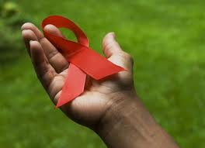
Яких осіб обов’язково тестують
Обов’язково тестують :
постійних донорів крові;
осіб, які надають органи для трансплантації;
осіб, які виїздили за кордон ( особливо в США та країни Африки);
усіх вагітних жінок;
осіб, які позбавлені свободи ( в’знів);
осіб, які визначаються психічно – хворими і направляються на лікування.

Slide 11

Захисні чинники
1 грудня вся світова спільнота відзначає Всесвітній день боротьби зі СНІДом. Цього дня людство згадує про те, яку серйозну загрозу для життя людей несе ця глобальна проблема. З метою запобігання ВІЛ-інфікування радимо: не вживати наркотичні речовини, особливо ін’єкційним шляхом, не вступати в незахищені належним чином статеві стосунки з випадковими партнерами, обстежуватись на ВІЛ чоловікам та жінкам перед створенням сім’ї та звертатися для проведення профілактичного лікування вагітним ВІЛ-інфікованим і дітям, народженим від таких матерів.

Slide 12
Список використаної літератури
СНІД, ВІЛ «Чума ХХ століття» http://www.esc.lviv.ua/snid/
www.antisnid.org.ua
СТРУКТУРА ВІРУСУ ІМУНОДЕФІЦИТУ ЛЮДИНИ ТА ЙОГО ДІЯ НА КЛІТИНИhttp://www.ifp.kiev.ua/doc/people/vil-pop/vil-pop2.htm

